Slide 1



Brain Segmentation
Prisacariu Rares
Ungureanu Ioan

Slide 2


Brain Segmentation
1. Context & Motivație
  Context:
  Segmentarea vaselor cerebrale (arterelor) din imagini MRA este o sarcină critică în neuroimagistică. Identificarea precisă a rețelei vasculare este esențială pentru diagnosticarea anevrismelor, a stenozei și pentru planificarea intervențiilor chirurgicale
    Motivație:
  Segmentarea manuală a vaselor este un proces laborios, consumator de timp și subiectiv. O soluție automată bazată pe Deep Learning ar reduce timpul de diagnosticare, ar crește precizia și ar oferi o vizualizare 3D clară pentru medici.
    Obiectivul proiectului:
  Dezvoltarea unui model de segmentare automată a arterelor cerebrale folosind o arhitectură U-Net 2D, capabil să genereze măști de segmentare precise din imagini RMN.
Prelucrarea Imaginilor - Proiect, 2026

Slide 3
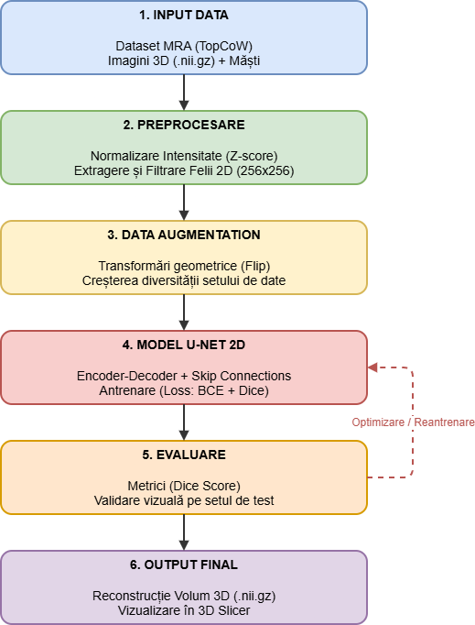
Brain Segmentation
2. Arhitectura preliminară a soluției
  Schema arhitecturii:
Descrierea componentelor:
Input Date: Încărcarea fișierelor medicale 3D și a adnotărilor
Preprocesare: Normalizare (Z-score), redimensionare la 256x256 și conversia volumelor 3D în felii 2D.
Data Augmentation: Oglindirea imaginilor pentru a crește diversitatea setului de date.
Model U-Net: Arhitectură Encoder-Decoder cu 4 niveluri de adâncime și Skip Connections pentru păstrarea detaliilor fine.
Evaluare: Calcularea metricilor de performanță (Dice Score) pe setul de validare.
Output: Reconstrucția volumetrică a vaselor și vizualizarea în 3D Slicer
Fluxul de date:
Date NIfTI -> Felii 2D -> U-Net -> Mască binară -> Reconstrucție 3D
Prelucrarea Imaginilor - Proiect, 2026

Slide 4
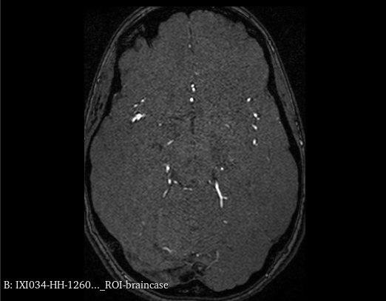
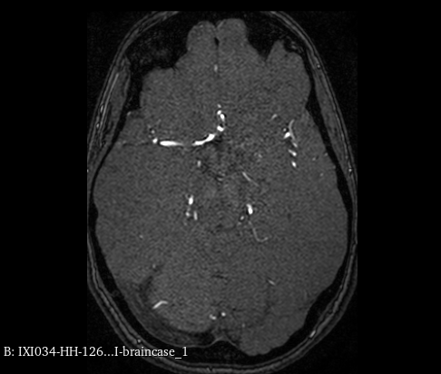
Brain Segmentation
3. Evaluarea Preliminară a Soluției
Metodologia de evaluare:
  Împărțirea datelor: 80% Antrenare / 20% Validare.
  Funcția de Loss: Combinație între BCE Loss și Dice Loss (esențială pentru a combate dezechilibrul extrem de clase, vasele ocupând sub 2% din imagine).
  Metrici: Dice Coefficient (suprapunerea dintre predicție și adevărul de teren) și analiza vizuală.
  Setul de date:
  Am folosit un subset de 20 de pacienți din dataset-ul public TopCoW (format NIfTI), oferind imagini MRA și măști adnotate de experți. Am extras peste 1.800 de felii 2D pentru antrenare și validare
  Exemple de cazuri de test:
Prelucrarea Imaginilor - Proiect, 2026

Slide 5
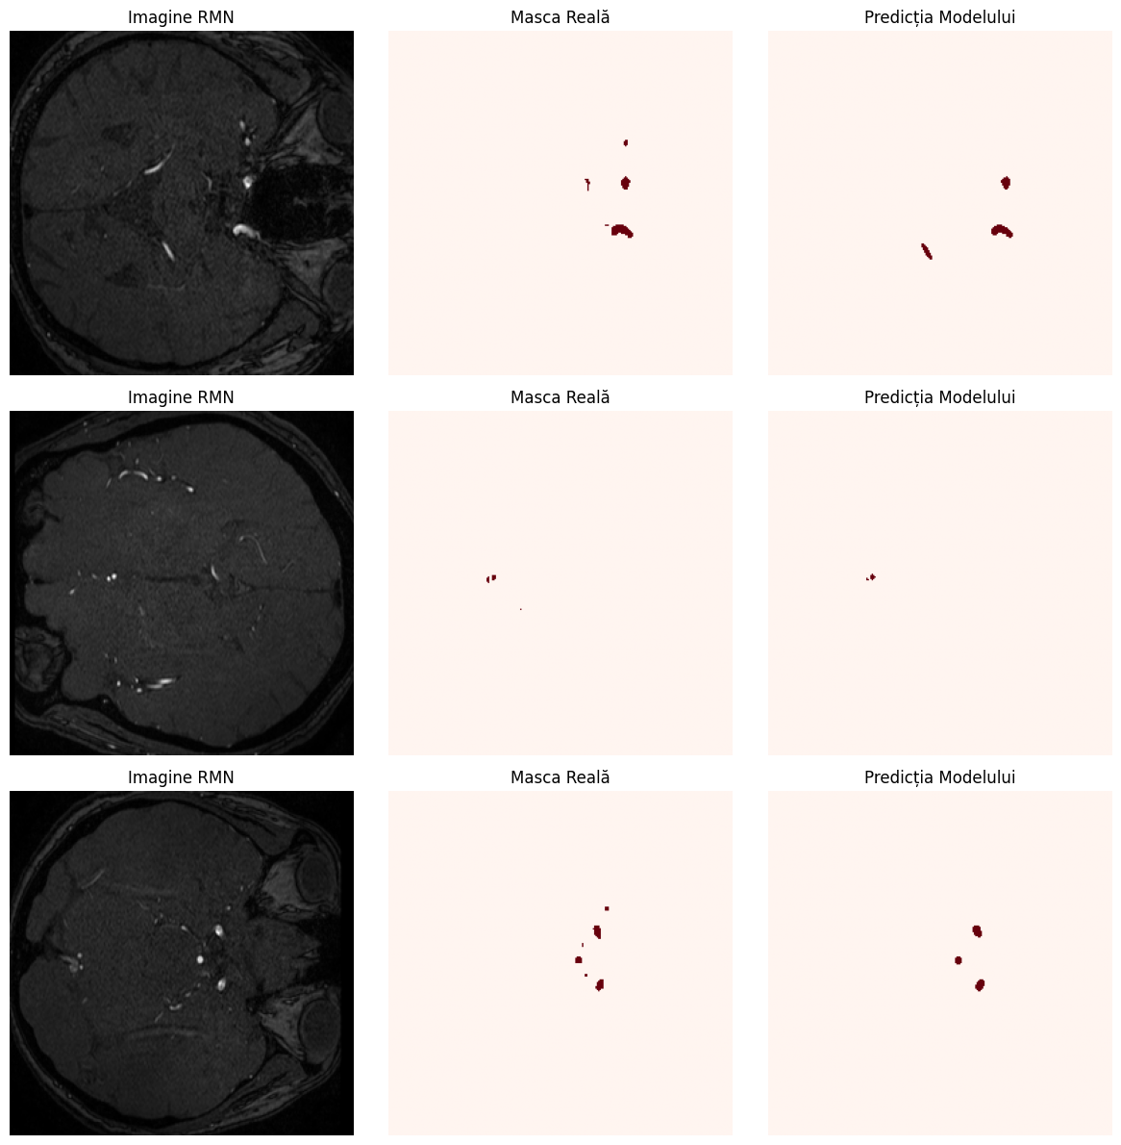
Brain Segmentation
4. Rezultate Preliminare
  Rezultate obținute:
  Modelul a reușit să învețe structurile vasculare majore.
  Scorul Dice obținut pe setul de validare: 0.83
  Timp de antrenare: ~1 minut/epocă pe GPU Tesla T4.
  Vizualizări:
Prelucrarea Imaginilor - Proiect, 2026

Slide 6
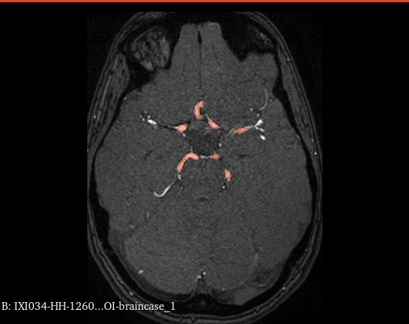
Brain Segmentation
4. Rezultate Preliminare
  Interpretarea rezultatelor:
  Rezultatele demonstrează că modelul a învățat eficient structurile vasculare, obținând un Scor Dice de 0.83. Modelul identifică corect vasele groase, dar încă ratează ramificațiile foarte subțiri.
Prelucrarea Imaginilor - Proiect, 2026

Slide 7
Brain Segmentation
5. Concluzii Preliminare
  Rezumatul progresului:
  Am implementat cu succes pipeline-ul complet (de la citirea NIfTI la reconstrucția 3D).
  Am proiectat si antrenat o rețea U-Net 2D de la zero în PyTorch.
  Am depășit problema dezechilibrului extrem de clase (vasele ocupă sub 2% din imagine) prin implementarea unei funcții de Loss combinate.
Limitările soluției actuale
  Modelul este antrenat pe un set redus de date (20 pacienți), ceea ce limitează capacitatea de generalizare.
  Ratează vasele cu diametrul foarte mic.
Potențiale îmbunătățiri:
  Creșterea numărului de pacienți și epoci.
  Trecerea la o arhitectură 3D pentru a captura mai bine contextul spațial.
  Implementarea unor tehnici avansate de augmentare (ex: deformări elastice)
Prelucrarea Imaginilor - Proiect, 2026

Slide 8
Brain Segmentation
6. Direcții Viitoare
Pași următori:
Antrenarea modelului pe întregul set de date (100+ pacienți).
Optimizarea hiperparametrilor (learning rate, batch size).
Plan de implementare:
  Vom rula antrenarea pe perioade mai lungi (20-30 epoci) și vom compara rezultatele cu metrici precum Hausdorff Distance.
  Obiectivele finale:
  Mentinerea unui scor Dice > 0.80 pe setul de validare
  Demonstrarea robusteții modelului pe alte seturi de date, pentru a dovedi că soluția funcționează indiferent de aparatul RMN folosit
Prelucrarea Imaginilor - Proiect, 2026

